Slide 1
Проект по теме pygame
Проект по теме pygame
Ученик: Иван Капустин
Методист: Копытина Екатерина Александровна

Slide 2
ЦЕЛЬ ПРОЕКТА.
ЦЕЛЬ ПРОЕКТА.
ВЫПОЛНИТЬ ПРОЕКТ ПО PYGAMES ПОД НАЗВАНИЕМ «КОСМИЧЕСКИЙ КОРАБЛЬ»

Slide 3

ТРЕБОВАНИЯ К ПРОЕКТУ
ТРЕБОВАНИЯ К ПРОЕКТУ
ОСУЩЕСТВЛЕНИЕ ПОЛНОЙ РАБОТОСПОСОБНОСТИ
ОСУЩЕСТВЛЕНИЕ СТРЕЛЬБЫ ИЗ КОСМИЧЕСКОГО КОРАБЛЯ
ПРОСМОТР ЗДОРОВЬЯ КОСМИЧЕСКОГО КОРАБЛЯ
ПОЛУЧЕНИЕ В КОНЦЕ ИГРЫ

Slide 4

ОПИСАНИЕ ИДЕИ
ОПИСАНИЕ ИДЕИ
ОБЛАСТЬЮ ПРИМЕНЕНИЯ СОЗДАННОГО ПРОГРАММНОГО ПРОДУКТА ЯВЛЯЕТСЯ МОЛОДОЕ ПОКОЛЕНИЕ ЛЮДЕЙ, КОТОРЫЕ СИДЯТ ЗА ЭККРАНОМ КОМПЬЮТЕРОВ И ИГРАЮТ В РАЗЛИЧНЫЕ ИГРЫ. ИМЕННО ПОЭТОМУ Я РЕШИЛ НАПИСАТЬ ИГРУ КОТОРАЯ СПОСОБСТВУЕТ РАЗВИТИЮ ВООБРЖЕНИЯ, ТВОРЧЕСКОГО КРЕАТИВНОГО МЫШЛЕНИЯ, СМОЖЕТ РАЗВИТЬ СКОРОСТЬ РЕАКЦИИ

Slide 5


ТЕХНОЛОГИИ, КОТОРЫЕ ИСПОЛЬЗОВАЛ В ПРОЕКТЕ
ТЕХНОЛОГИИ, КОТОРЫЕ ИСПОЛЬЗОВАЛ В ПРОЕКТЕ
В ДАННОМ ПРОЕКТЕ Я ИСПОЛЬЗОВАЛ PYGAME, РАБОТАЛ С УДАЛЕННЫМ РЕПОЗИТОРИЕМ. ТАКЖЕ РАБОТАЛ С ИНТЕРФЕЙСОМ И ВВЕДЕНИЕМ ЕГО В ПРОГРАММУ И ИСПОЛЬЗОВАЛ ОБРАБОТКУ С КЛАВИАТУРЫ И МЫШИ.

Slide 6
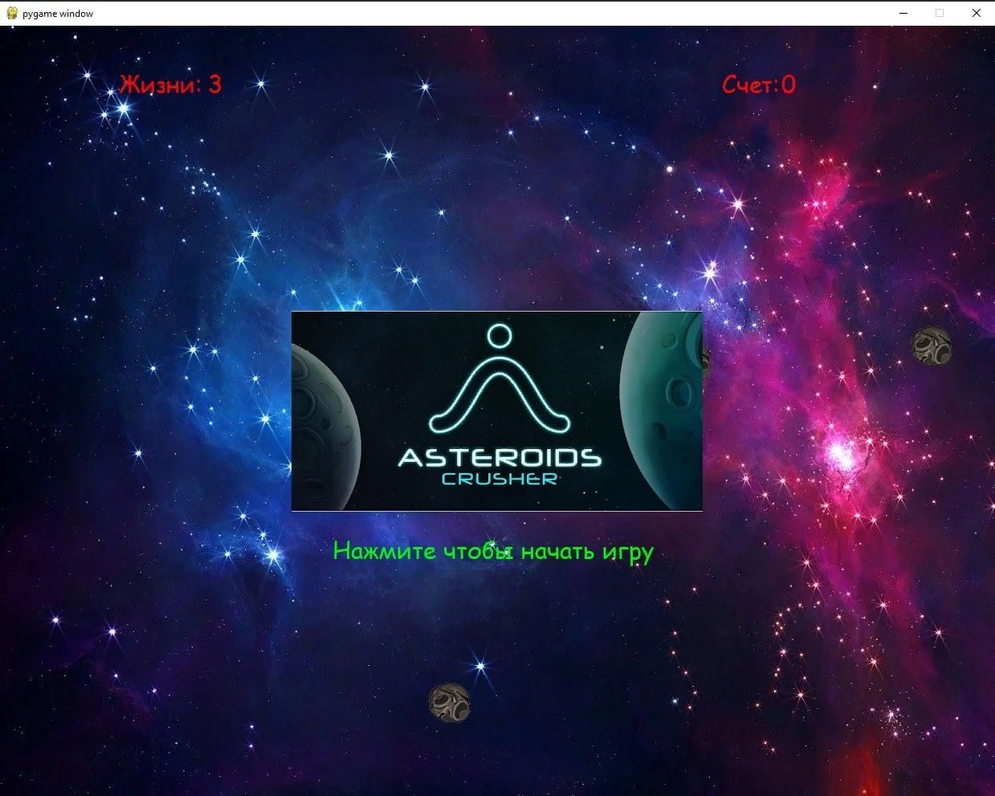
ОКНО МЕНЮ
ОКНО МЕНЮ
ПЕРВОЕ ОКНО

Slide 7
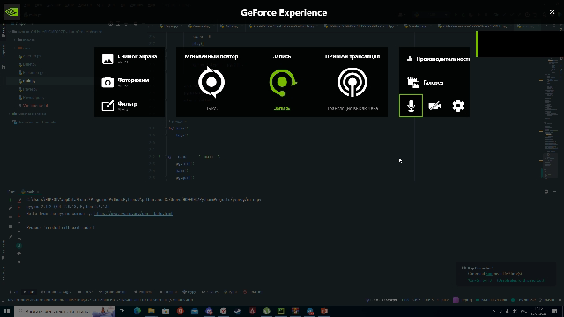
ИГРОВОЙ ПРОЦЕСС
ИГРОВОЙ ПРОЦЕСС
ВТОРОЕ ОКНО

